Slide 1
史
记
【西汉】司马迁

Slide 2
《史记》全书：
1.十二本纪：记历代帝王政绩
2.三十世家：记诸侯国和汉代诸侯、勋贵兴亡
3.七十列传：记重要人物的言行事迹，主要叙人臣，
其中最后一篇为自序
4.十表：大事年表
5.八书：记各种典章制度记礼、乐、音律、历法、
天文、封禅、水利、财用
（共一百三十篇，五十二万六千五百余字）
《史记·列传》只选了22篇，不到三分之一

Slide 3
字、词、句积累
高考18个文言虚词：
而、何、乎、乃、其、且、若、所、为、焉、以、因、于、与、也、则、者、之。

Slide 4
高考120个文言实词：
爱、安、被、倍、本、鄙、兵、病、察、朝、曾、乘、诚、除、辞、从、殆、当、道、得、度、非、复、负、盖、故、顾、固、归、国、过、何、恨、胡、患、或、疾、及、即、既、假、间、见、解、就、举、绝、堪、克、类、怜、弥、莫、乃、内、期、奇、迁、请、穷、去、劝、却、如、若、善、少、涉、胜、识、使、是、适、书、孰、属、数、率、说、私、素、汤、涕、徒、亡、王、望、恶、微、悉、相、谢、信、兴、行、幸、修、徐、许、阳、要、宜、遗、贻、易、阴、右、再、造、知、致、质、治、诸、贼、族、卒、走、左、坐

Slide 5

王者大统，传天下若斯之难也
（副词，如此地）
若
若伯夷、叔齐，可谓善人者非邪？
（副词，像）
（介词，至于）
若至近世，操行不轨
重点实词
伍胥遂亡
（动词，逃亡）
亡
吾今见吴之亡矣
（动词，灭亡）
大臣亡罪夷灭者数十家
（动词，“无”）

Slide 6
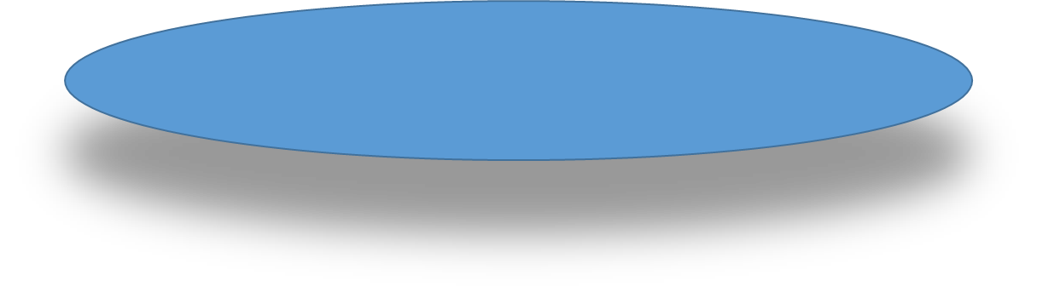
未知词义
典职数十年
（主持国政）
伯夷、叔齐扣马而谏曰
（勒住马缰）
将军罢休就舍
（停止演练，回去休息）
君弟重射，臣能令君胜。
（下大赌注）
起之为人，猜忍人也。
（猜疑残忍）
要之，此两人真倾危之士。
（总之；真正险诈）

Slide 7
《史记》里那些有趣的话语
王以名使括，若胶柱而鼓瑟耳。
【译文】大王只凭借名声来任用赵括，就好像用胶把调弦的柱粘死再去弹瑟那样不懂得变通。
鉴于水者见面之容，鉴于人者知吉与凶。
【译文】用水来照镜，可以看清自己的面容，借鉴他人（的经历），就可知事情的吉凶。

Slide 8
（赵奢说）“君于赵为贵公子，今纵君家而不奉公，不奉公则法削，法削则国弱，国弱则诸侯加兵，诸侯加兵则无赵也。君安得有此富乎？以君之贵，奉公守法则上下平，上下平则国强，国强则赵固，而君为贵戚，岂轻于天下邪？”
【译文】您在赵国是贵公子，现在若纵容您家而不尊奉公家的法令，就会使法令削弱，法令一旦削弱就会使国家衰弱，国家一旦衰弱诸侯就要出兵侵犯，诸侯一旦出兵侵犯赵国就会灭亡，那么您还怎么保有这些财富呢？以您的地位和尊贵，能奉公守法就能使国家上下公平，国家上下公平就能使国家强盛，国家强盛了赵氏的政权就会问古，而您身为赵国贵戚，难道还会被天
下人轻视吗？

Slide 9
《史记》里那些有让人印象深刻的人：
吴起：
齐人攻鲁，鲁欲将吴起，吴起取齐女为妻，而鲁疑之。吴起于是欲就名，遂杀其妻，以明不于齐也。鲁卒以为将。
其少时，家累千金，游仕不遂，遂破其家，乡党笑之，吴起杀其谤己者三十余人。
顷之，其母死，起终不归。
起之为将，与士卒最下者同食。卧不设席，行不骑乘，亲裹赢粮，与士卒分劳苦。卒有病疽者，起为吮之。

Slide 10
侯嬴：
魏有隐士曰侯嬴，年七十，家贫，为大梁夷门监者。
公子引车入巿，侯生下见其客朱亥，俾倪故久立,与其客语，微察公子。
“臣宜从，老不能。请数公子行日，以至晋鄙军之日，北乡自刭，以送公子。”
公子与侯生决，至军，侯生果北乡自刭。

Slide 11
读《史记》还可以钻研：
文化常识：古代官制、敬称谦称、礼仪制度、成语故事、
历史史实……
聪明的人为何无法自救？
——《史记》里那些颇有才华结局却凄惨的人，
如，商鞅、廉颇、李牧……
《史记》里的女性：赵括的母亲
《史记》里他们为何能成为惺惺相惜之人？如管仲与鲍叔牙、信陵君与侯赢……
……

Slide 12
读《史记》还可以钻研：
谈谈战国时期的辩士：张仪、苏秦、蔡泽……
谈谈那些有名的谋士的用兵计谋：孙武以宫中美女演示练兵；
孙膑胜庞涓之策
从“太史公曰”看司马迁的褒贬态度：同情苏秦，厌恶张仪
……

